Slide 1


Slide 2
Apresentação 5 – EVOLUÇÃO
Diversidade dos seres vivos
Origem da biodiversidade
Ideias evolucionistas de Lamarck e de Darwin

Slide 3
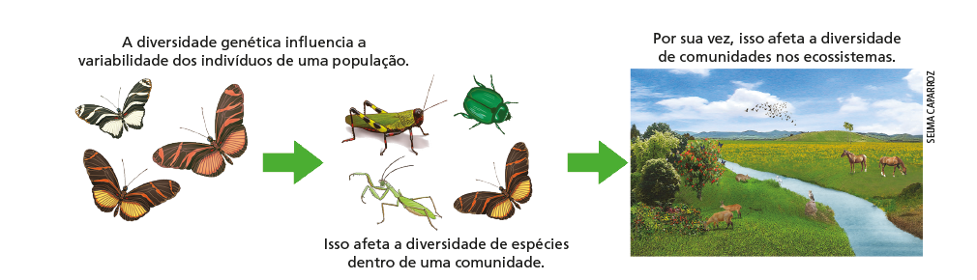
Diversidade dos seres vivos
Diversidade dos seres vivos, ou biodiversidade se refere à variedade da vida em diferentes níveis. Ela pode ser usada para designar a diversidade de espécies que ocupa um local, bem como a diversidade de populações, de comunidades e até a diversidade genética de uma espécie, entre outros.
Representação de diferentes níveis de biodiversidade e da relação entre eles.

Slide 4
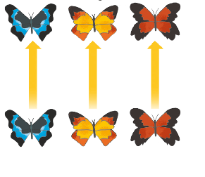
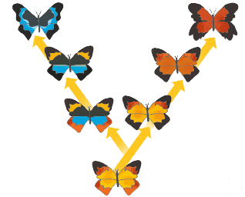
Como surgiu a variedade de seres vivos?
Primeira ideia – FIXISMO
Os seres vivos são fixos e imutáveis.
O filósofo grego Aristóteles, que viveu no século IV a.C., por exemplo, acreditava que os organismos vivos teriam se originado da forma como eram vistos no ambiente.
Nova ideia – TRANSFORMISMO
Os seres vivos não são fixos, mas modificam-se com o tempo.
Para o naturalista Georges-Louis Leclerc (1707-1788), a vida tinha se originado em vários moldes preestabelecidos, porém, quando as espécies se deslocaram para novos hábitats, os moldes sofriam alterações (as diferenças entre as espécies podia ser atribuída às migrações).
Para o historiador natural francês Benoît de Maillet (1656-1738), a Terra e os seres vivos que a habitam não podiam ter sido criados em um único instante; na verdade eram resultado de um lento processo de desenvolvimento natural.

Slide 5
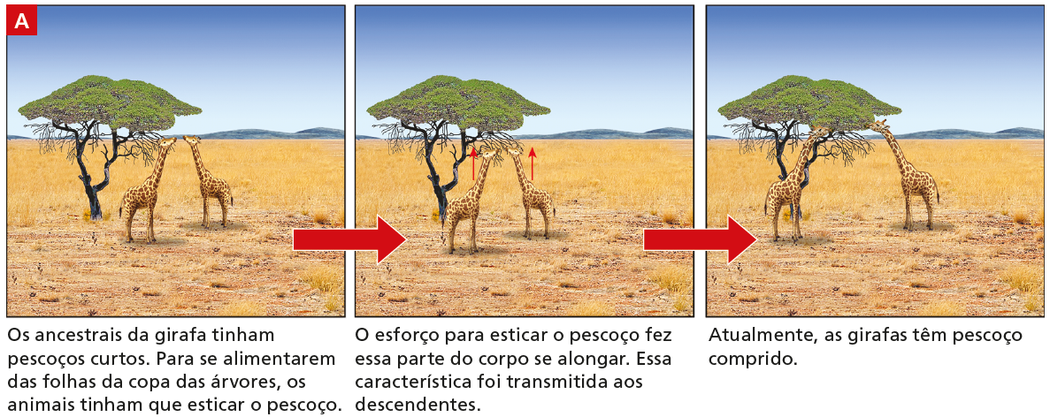
Ideias de Lamarck
1. Tendência para o aumento da complexidade
2. Surgimento de órgãos em função de necessidades
3. Desenvolvimento ou atrofia de órgãos (lei do uso e do desuso)
4. Lei da transmissão dos caracteres adquiridos

Slide 6
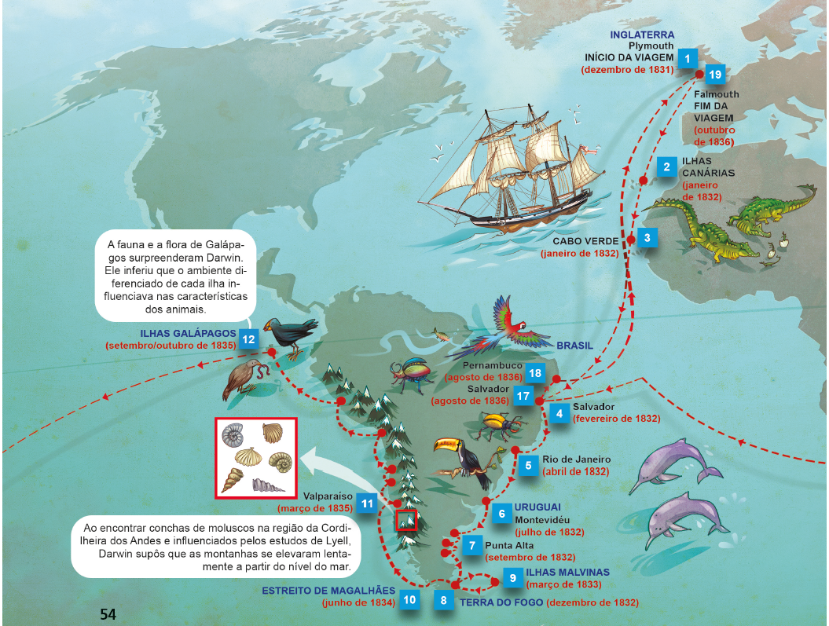
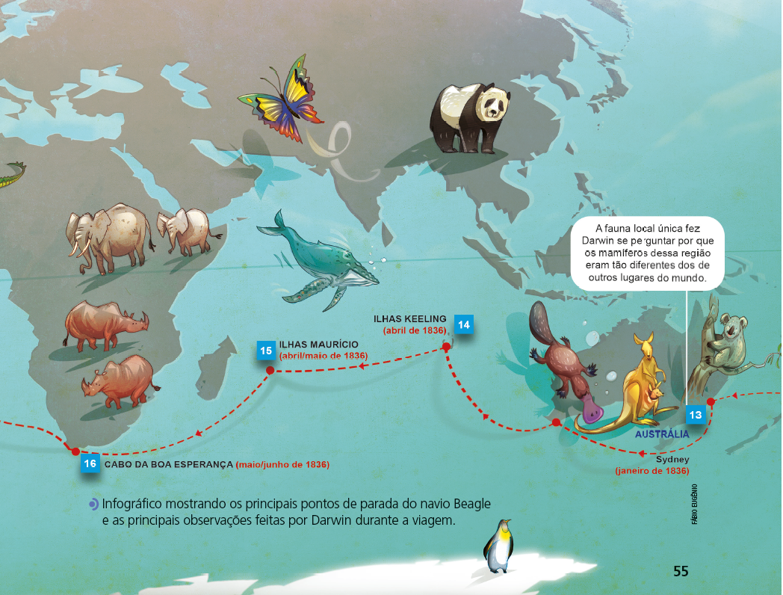
A viagem de Charles Darwin
Entre os anos de 1831 e 1836, Darwin fez uma viagem ao redor do mundo e se perguntou sobre as diferenças entre as espécies. Fez várias observações e coletas, que foram registradas em seu diário de bordo. Ele começou a contestar o fixismo, rascunhando algumas ideias que seriam a base de sua teoria sobre evolução.

Slide 7
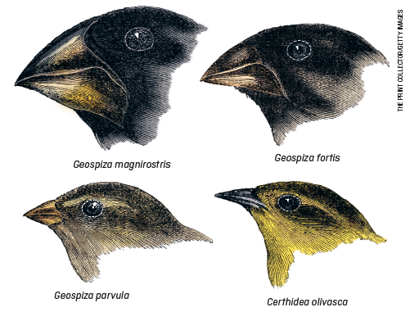
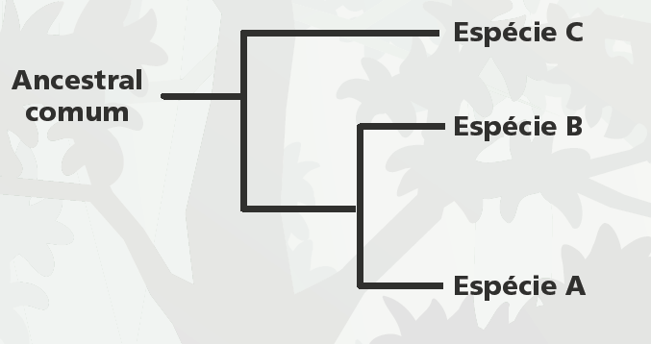
Os tentilhões de Darwin
Uma coleta importante durante a viagem foi a de algumas aves conhecidas como tentilhões, encontradas no arquipélago de Galápagos, na costa do Equador.
Os tentilhões possuíam diferentes formatos de bicos, e cada ilha do arquipélago de Galápagos apresentava tentilhões com características próprias.
Ele verificou que os tentilhões coletados eram de espécies distintas.
Darwin supôs que todas as espécies de tentilhões das ilhas de Galápagos teriam surgido de uma única espécie ancestral, que ele chamou de ancestral comum.

Slide 8
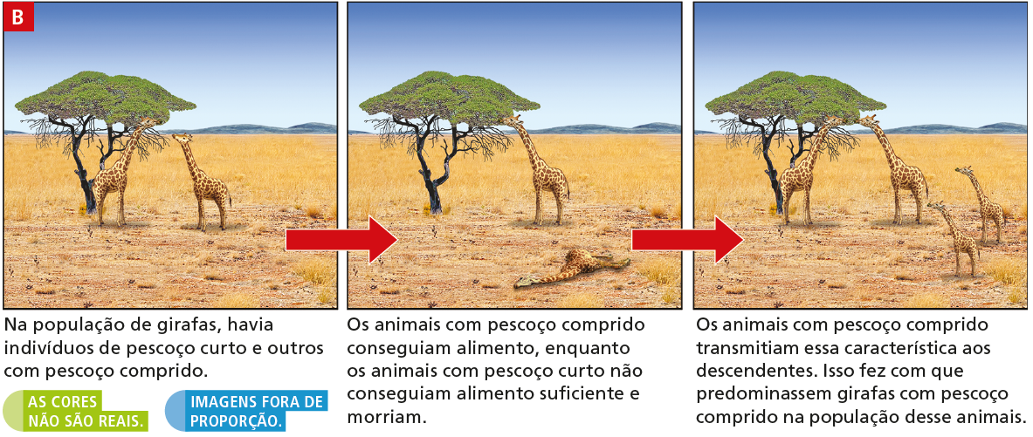
Ideias de Darwin e Wallace
1. Todos os organismos descendem de ancestrais comuns
2. Seres vivos apresentam alto potencial reprodutivo
3. Seres vivos competem por recursos, que são limitados
4. Os indivíduos de uma população são diferentes entre si
5. Seleção natural é o principal agente de variações dos indivíduos

Slide 9
Diferenças entre as ideias de Lamarck e as de Darwin
Lamarck
Darwin
O ambiente induz os seres vivos a mudar.
Em um ambiente, uma estrutura do corpo que é muito utilizada tende a se desenvolver, e uma estrutura que não é muito utilizada tende a se atrofiar.
As estruturas resultantes do uso
ou desuso passam para
as próximas gerações.
Os indivíduos com características mais favoráveis a determinada condição ambiental têm mais chances de sobreviver e de se reproduzir.
Indivíduos com características favoráveis tendem a produzir número maior de descendentes, que poderão herdar
essas características.
As espécies atuais surgiram
de espécies ancestrais, que
se modificaram ao longo do
tempo.

Slide 10
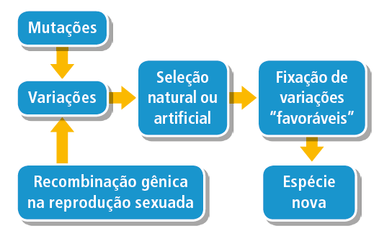
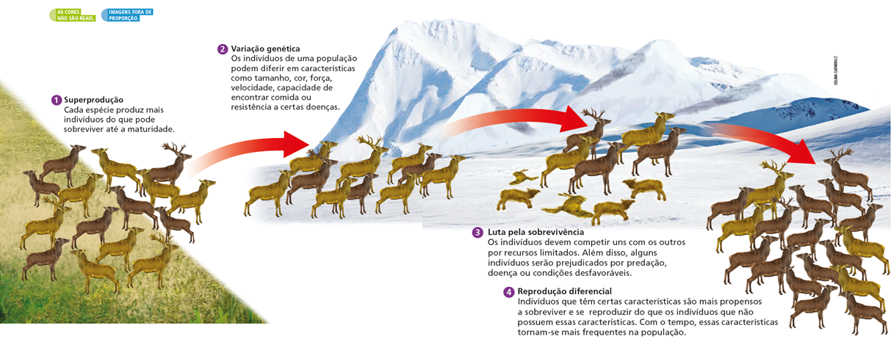
Neodarwinismo
De acordo com a teoria sintética da evolução – a teoria aceita atualmente para explicar a diversidade de seres vivos –, novas características podem surgir por mutações, ou seja, por alterações nos genes.

Slide 11
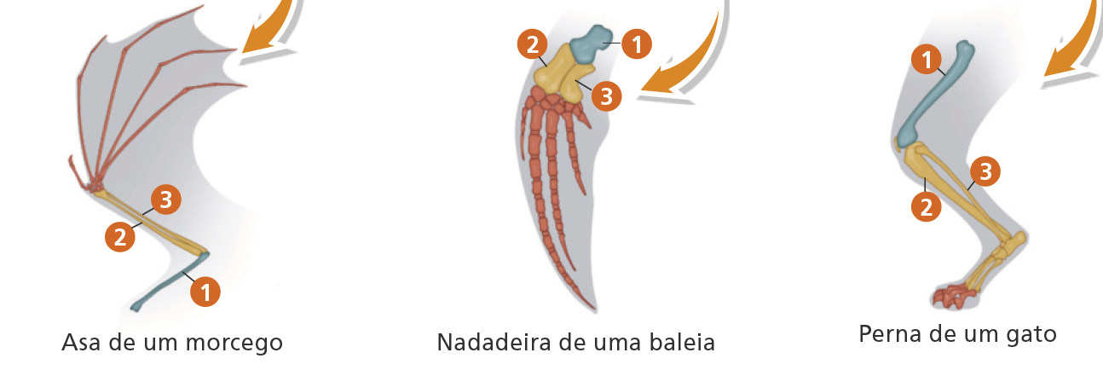
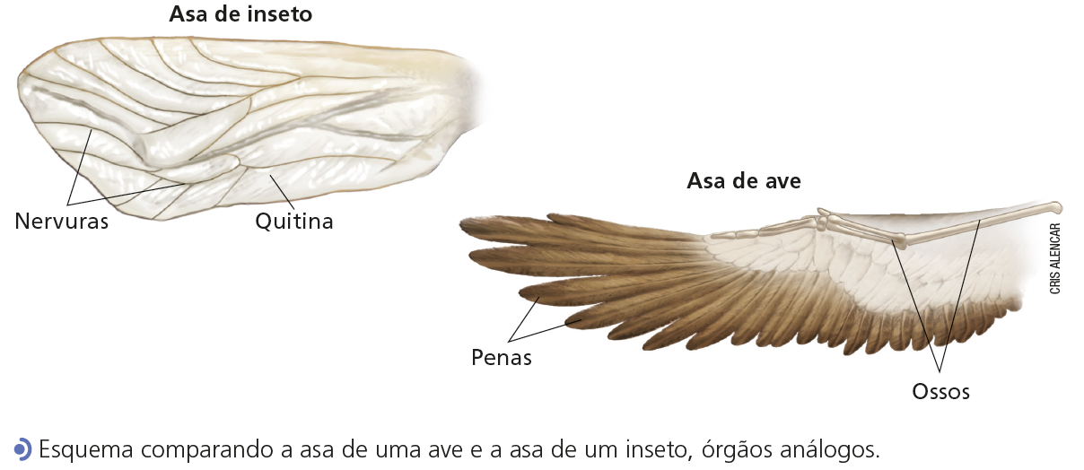
Evidências da evolução
ÓRGÃOS HOMÓLOGOS
ÓRGÃOS ANÁLOGOS
Muitas vezes, espécies distintas apresentam estruturas semelhantes. Tais estruturas são homólogas quando se desenvolveram de um ancestral comum, mesmo que elas tenham funções diferentes.
Órgãos que não têm a mesma origem embriológica, mas apresentam funções semelhantes, como as asas de uma ave e de um inseto. Essas estruturas são chamadas de órgãos análogos.
FÓSSEIS
A existência de fósseis é o mais forte indício de que o nosso planeta já foi habitado por seres que não existem mais nos dias de hoje.

Slide 12
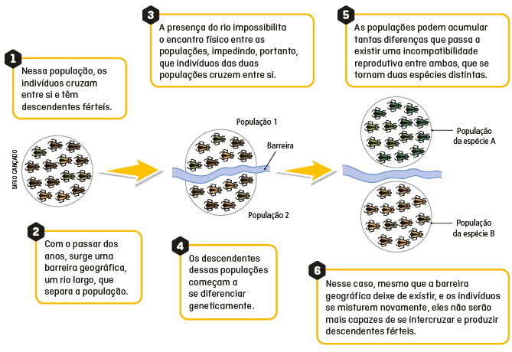
Especiação

Slide 13
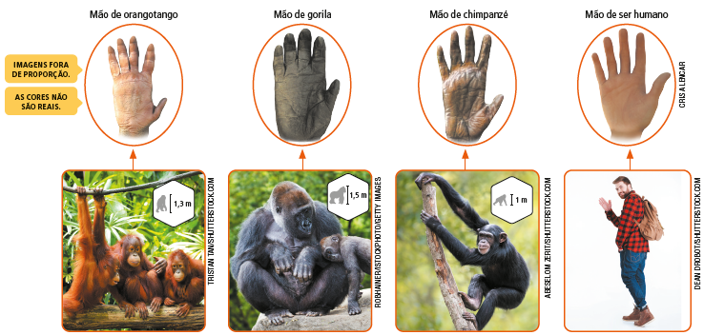
Aspectos evolutivos do ser humano
Os seres humanos pertencem à ordem Primata, assim como lêmures, orangotangos, gorilas, chimpanzés, bonobos, entre outros.
Grande parte dos primatas tem
Polegar opositor
Garras modificadas em unhas
Visão bem desenvolvida
Hábitos arbóreos
Hábitos diurnos
Mãos e pés preênseis (capazes de segurar objetos)

